Slide 2
উপস্থাপনায়
জয়দেব কুমার মন্ডল।
সহকারী শিক্ষক (আইসিটি)
পৈকখালী হাজী এস এন জামান মাধ্যমিক বিদ্যালয়।
ভান্ডারিয়া, পিরোজপুর।
E-mail-joyshinha@gmail.com
Cont:01775902929

Slide 3
পাঠ পরিচিতি
শ্রেণি : নবম
অধ্যায়ঃ চতুর্থ
(আমার লেখালেখি ও হিসাব)
পাঠঃ দুই
সময় : ৫০ মিনিট

Slide 4
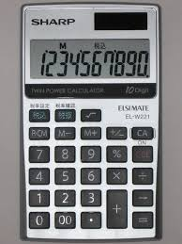
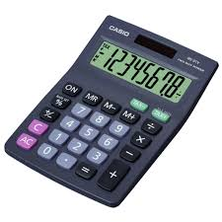
হিসাব নিকাশের সনাতন পদ্ধতি

Slide 5
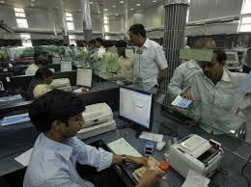
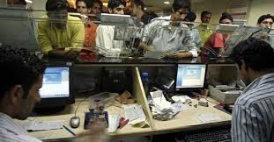
কম্পিটারের মাধ্যমে হিসাব নিকাশ
Microsoft office-Excel
ব্যবহার করে বড় বড় হিসাব করা যায় ।

Slide 6
স্প্রেডশিট
ও
আমার হিসাব নিকাশ

Slide 7
শিখনফল
এই পাঠ শেষে শিক্ষার্থীরা . . .
স্প্রেডশিট কি তা বলতে পারবে ।
স্প্রেডশিটের গুরুত্বপুর্ন বৈশিষ্ট্য ব্যাখ্যা করতে পারবে ।
স্প্রেডশিট ব্যবহারের কৌশল বর্ননা করতে পারবে ।
স্প্রেডশিট ব্যবহার করে হিসাব নিকাশ করতে পারবে ।

Slide 8
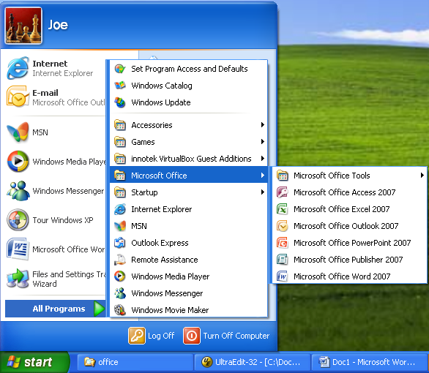
Microsoft Office Excel Icon
Start → All programs → Microsoft office → Microsoft office Excel

Slide 9
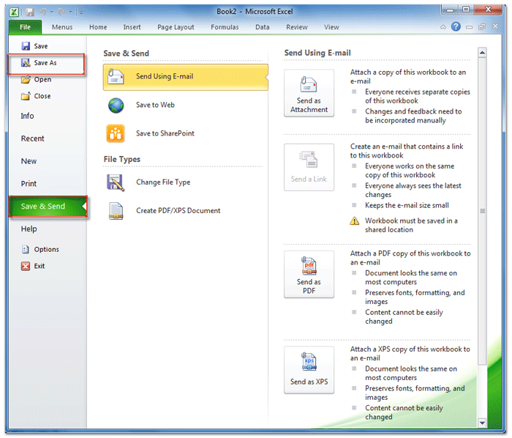

Slide 10
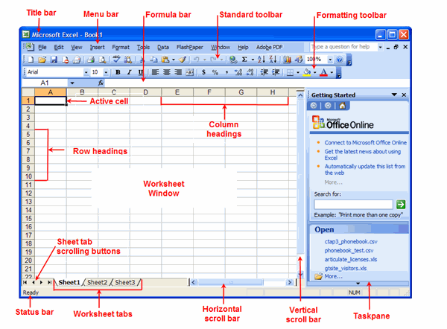

Slide 11
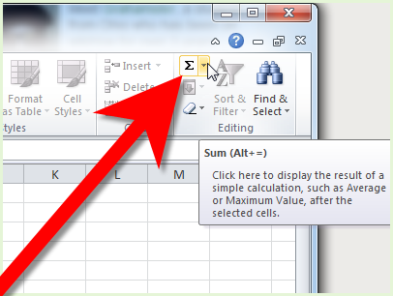
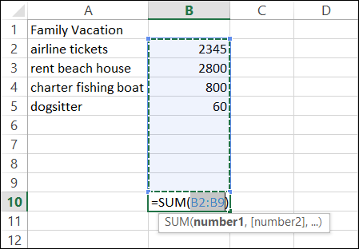
Microsoft Excel – এ সূত্র প্রয়োগ করে হিসাব নিকাশ করতে হবে ।
সূত্রঃ = Sum(number 1 : number 2) (Enter)

Slide 12
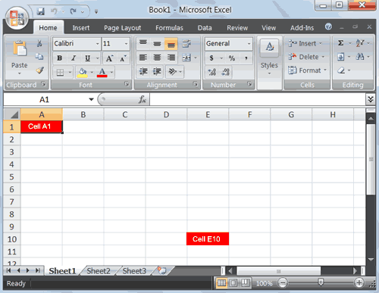
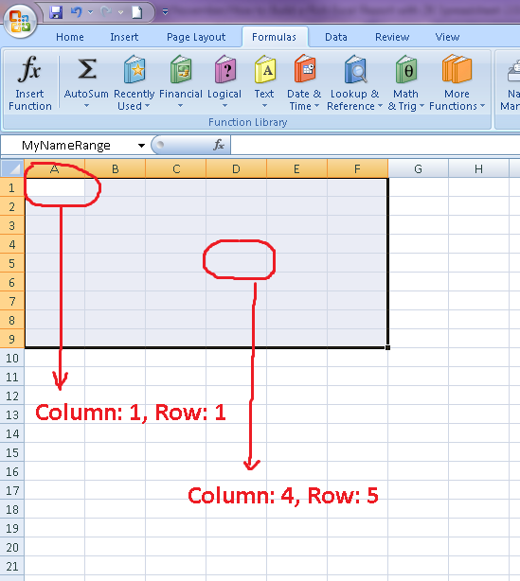
Row → 1 , 2 , 3 , 4 , 5, 6 , 7 … … … ..
Column → A , B , C , D , E , F , G …
Cell → A1 , B2 , C3 , D4 , E5 , G6 … … .

Slide 13
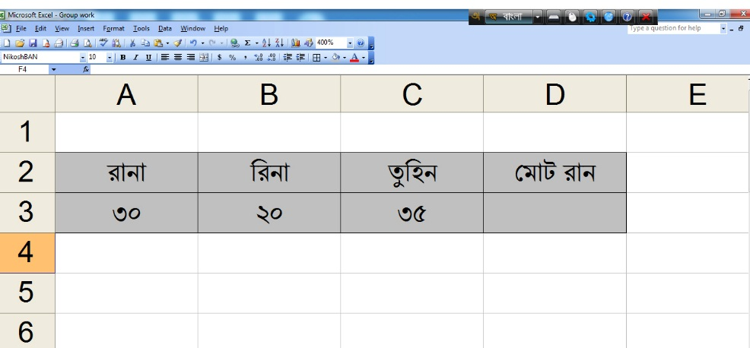
যোগ করার জন্য মোট রান সেলে,=Sum(A3:D3)

Slide 14
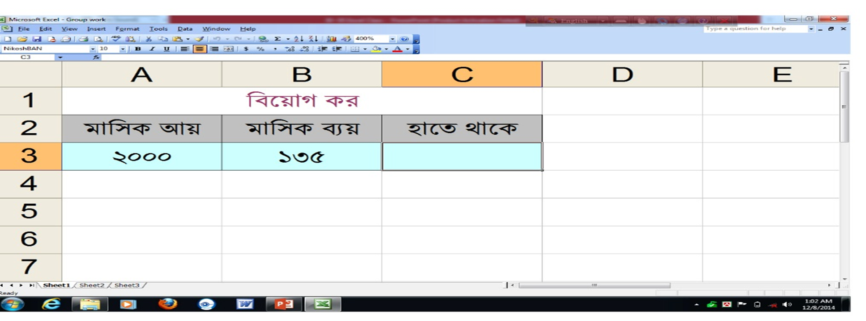
 বিয়োগফল সূত্র , =Sum(A3-B3)

Slide 15
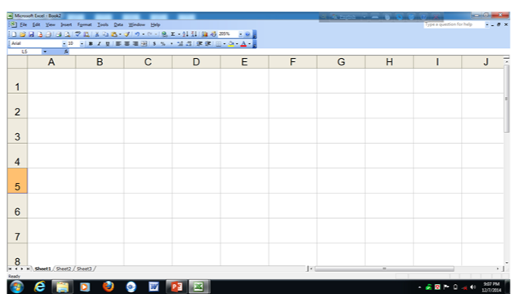
মাসিক বাজার খরচ
দ্রব্য | দাম | পরিমান | খরচ
চাল | ৪৪ | ৪০ | ১৭৬০
সেলে সূত্র লিখে Enter
 স্পেডশিটে গুন করার জন্য ফলাফল সেলে সূত্র লিখতে হবে
=SUM(C5*D5) Enter

Slide 16
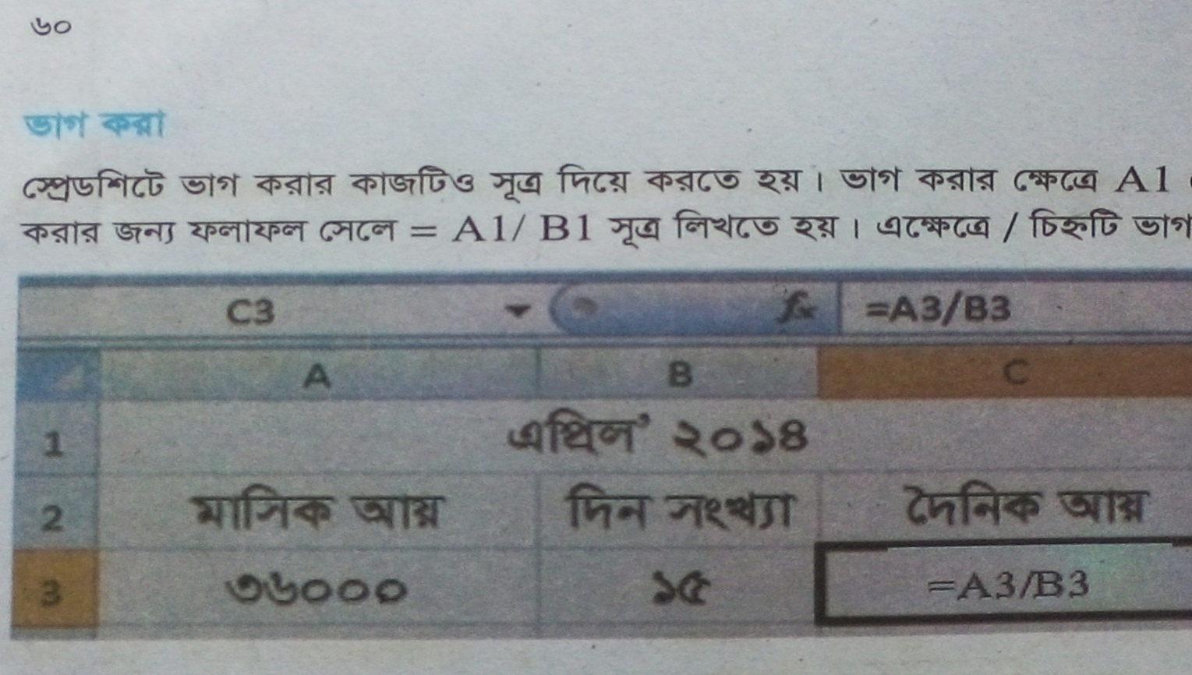
 ভাগফল সূত্র , =Sum(A3/B3)

Slide 17
 স্প্রেডশিটের গুরুত্বপুর্ন বৈশিষ্ট্যগুলো খাতায় লিখ ।

Slide 18
স্পেডশিট বিশ্লেষণের বৈশিষ্ট্যসমুহ
বিভিন্ন রকমের সংখ্যা বা অক্ষরভিত্তিক উপাত্ত নিয়ে কাজ করা যায় ।
⬄ যেকোন ধরনের হিসাবের জন্য সুবিধাজনক ।
⬄ কলাম ও সারি থাকার কারনে উপাত্ত শ্রেণিকরন সহজ ।
⬄ সূত্র ব্যবহারের সুযোগ থাকায় অনেক বেশী উপাত্ত নিয়ে কাজ করা যায় ।
বিভিন্ন ফাংশন সূত্রাকারে ব্যবহার করে সহজে উপাত্ত বিশ্লেষণ করা যায় ।
⬄ আকর্ষণীয় গ্রাফ, চার্ট ব্যবহার উপাত্ত উপস্থাপন করা যায় ।

Slide 19
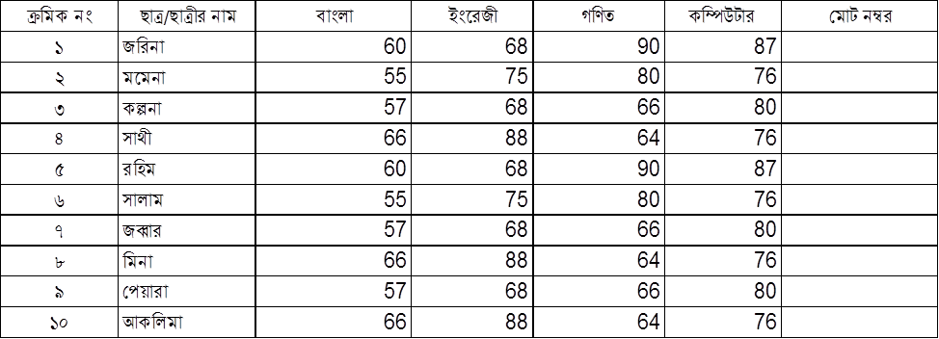
দলীয় কাজ
⬄ স্প্রেডশিট ব্যবহারের কৌশলগুলো ধারাবাহিক ভাবে বর্ননা কর ।
⬄ সূত্রের সাহায্যে মোট নম্বর বের করঃ

Slide 20
মূল্যায়ণ
⬄ স্প্রেডশিট কি ?
⬄ কলাম, সারি ও সেল কি ?
⬄ স্প্রেডশিট কি ধরনের সফট্‌ওয়্যার ?
⬄ স্প্রেডশিট ওপেন কৌশল বল ।
⬄ ওয়ার্কশিট কিভাবে সেভ করতে হয় ?
⬄ নতুন ওয়ার্কশিট খোলার পদ্ধতি লিখ ।
স্প্রেডশিটে সূত্র প্রয়োগের ক্ষেত্রে প্রথমে কোন চিহ্ন
ব্যবহার করতে হয়?

Slide 21
বাড়ীর কাজ
স্প্রেডিশট প্রোগ্রামের মত ছক করে নিচের সমস্যাগুলোর সমাধান করবেঃ
⬄জামালের মাসিক আয় ১২০০০ টাকা হলে তার দৈনিক আয় কত?
⬄একটি আপেলের দাম ৪০ টাকা হলে, ২০ টি আপেলের দাম কত?
রহিম প্রতিদিন মাদ্রাসা আসার সময় ১০ টাকা করে নিয়ে আসে।
সে ২৫ দিনে মোট কত টাকা নিয়ে আসে?

